Slide 1
Introduction to MS Dynamics
Ing.J.Skorkovský,CSc.
MASARYK UNIVERSITY BRNO, Czech Republic
Faculty of economics and business administration
Department of corporate economy

Slide 2
Requisition worksheet- MRP (tool for automatic replenishment suggestion)
Impacts of using RW tool
Lower inventory level –snižuje skladové zásoby
It balances supply and demand across locations- balancuje poptávku a nabídku ve všech skladových lokacích
Lower inventory and handling cost-snižuje náklady na skladování a snižuje stav skladu na přijatelnou hodnotu danou např. servisní úrovní
Higher liquidity - vyšší likvidita
Udržuje se co nejvyšší % servisní úrovně

Slide 3
Servisní úroveň
Servisní úroveň představuje očekávanou pravděpodobnost v %, že nedojde k vyčerpání zásob.
% servisní úrovně se používá pro výpočet bezpečností zásoby
Intuitivně servisní úroveň představuje kompromis mezi náklady na zásoby a náklady na zásoby, které způsobují mimo jiné zmeškaný prodej, ztracené příležitosti a frustraci klientů- opportunity cost

Slide 4
MPS-MRP-česky na dalším snímku
MPS is the calculation of a master production schedule based on actual demand and the demand forecast. The MPS calculation is used for end items that have a forecast or a sales order line. These items are called MPS items and are identified dynamically when the calculation starts.
MRP is the calculation of material requirements based on actual demand for components and the demand forecast on the component level. MRP is calculated only for items that are not MPS items. The purpose of MRP is to provide time-phased formal plans, by item, to supply the appropriate item, at the appropriate time, in the appropriate location, in the appropriate quantity.
MPS=Master Production Schedule MRP=Material Requirement Planning

Slide 5
Hlavní rozvrh výroby (MPS) a MRP
MPS je kód pro výpočet hlavního výrobního plánu na základě skutečné poptávky a prognózy poptávky.
Výpočet MPS se používá pro finální výrobky, které jsou uvedeny v prognóze nebo v řádcích prodejních objednávek
Tyto položky se nazývají položky MPS a jsou dynamicky identifikovány při zahájení výpočtu.
MRP je výpočet materiálových požadavků na základě skutečné poptávky po komponentách a prognózy poptávky na úrovni komponent.
MRP se počítá pouze pro položky, které nejsou MPS položkami.
Účelem algoritmu MRP je poskytnout korektní plány navrhující doplňování těchto položek, dodávat příslušnou položku ve vhodném čase, na vhodném místě a v odpovídajícím množství.

Slide 6
Parameters controlling RW functions (you can find them on the Item card, Tab =Planning)
Reorder Policy – It uses the reordering policy to calculate the lot size per planning period, which you define in the Reorder Cycle field
Reorder Cycle - In this field, you enter a date formula that sets the planning time frame for the item.
Safety Stock
Reorder Point - Replenishment is typically triggered when the inventory level hits the Reorder Point, which is also called Reorder Trigger Level.
Reorder Quantity - See Excel file example (resource mentioned there)
Min and Max Order Quantity
Order Multiple
CZ verze

Slide 7
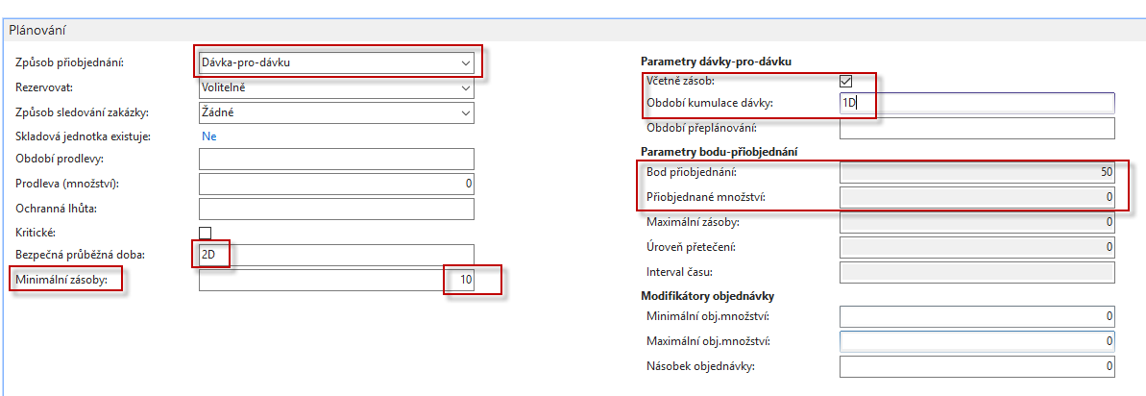
Parametry řídící funkci Sešitu požadavků

Slide 8
Způsoby přiobjednávání (F1 Vás bude podrobně informovat o každém níže uvedené volbě)
Pevné přiobjednávané množství
Maximální množství
Zakázka
Dávka-pro-dávku

Slide 9
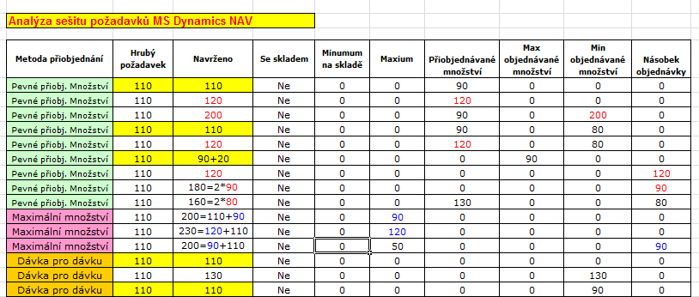
Examples for different setups
(see related Excel file Analýzy sešitu požadavků) HOME STUDY
Only for Czech students !!!

Slide 10
Modelová situace
Vytvoříme nové zboží s pomocí šablony pro vytváření zboží s kódem TEST (bylo připraveno ve výuce)
(nastavení parametrů je na dalším snímku)
Vytvoříme prodejní objednávku na 10 ks- bez zaúčtování (F9), protože to zboží zatím nemáme na skladě
Použijeme plánovací algoritmus MRP, který navrhne doplnění, které vybalancuje náš požadavek reprezentovaný množstvím zboží prodejním řádkem
(postup na dalších snímcích)
Zjistíme co to znamená sledování zakázky
(vazba mezi NO a PO)

Slide 11
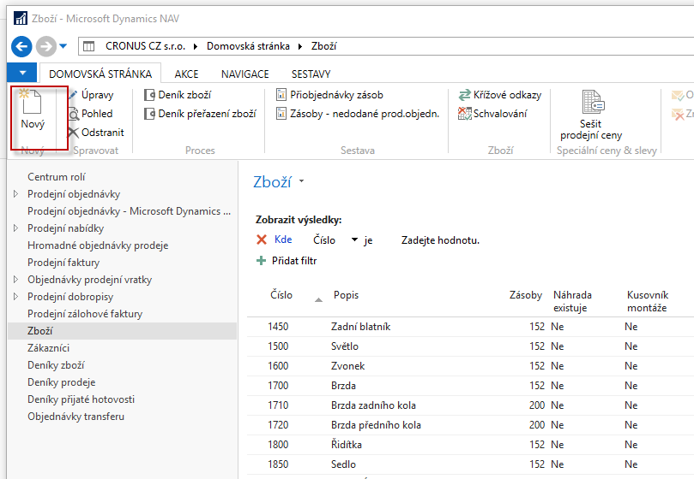
Vytvoření nového zboží I.

Slide 12
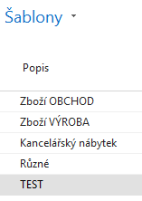
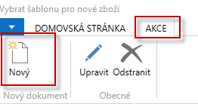
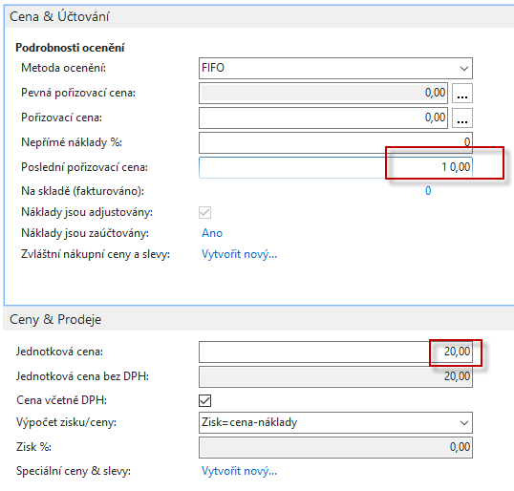
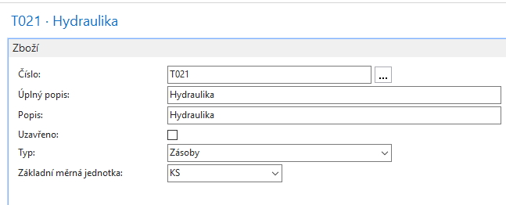
Vytvoření nového zboží II.

Slide 13
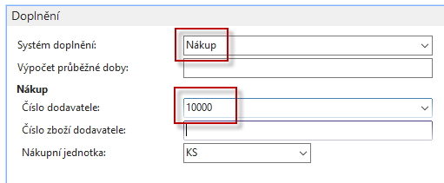
Vytvoření nového zboží III.

Slide 14
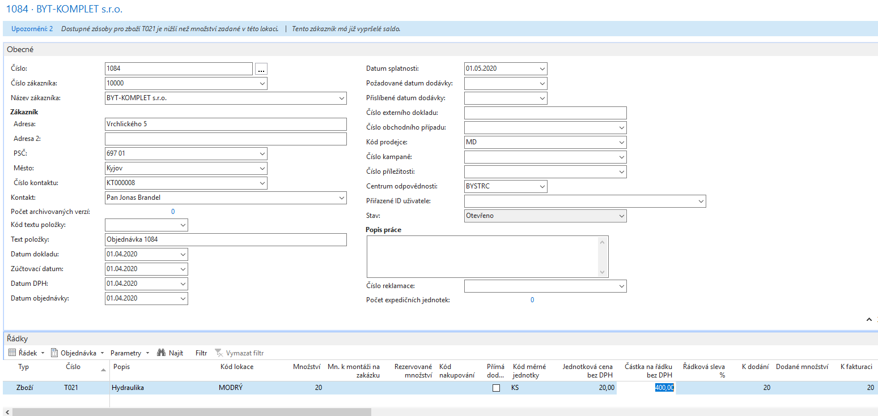
Vytvoření prodejní objednávky
Hrubý požadavek

Slide 15
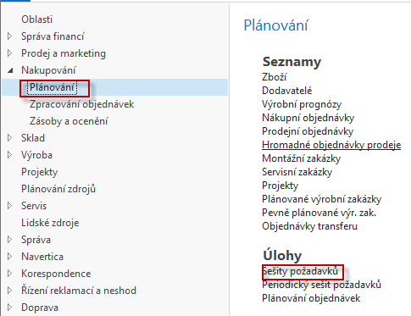
Nákup->plán I.

Slide 16
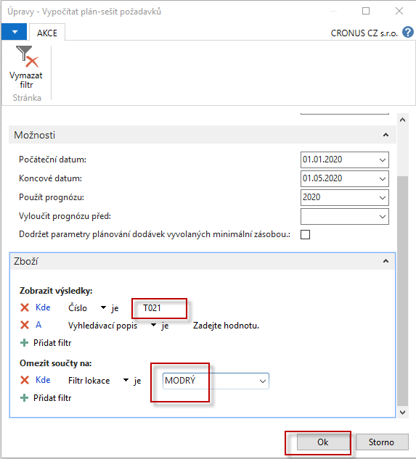
Nákup->plán II.

Slide 17
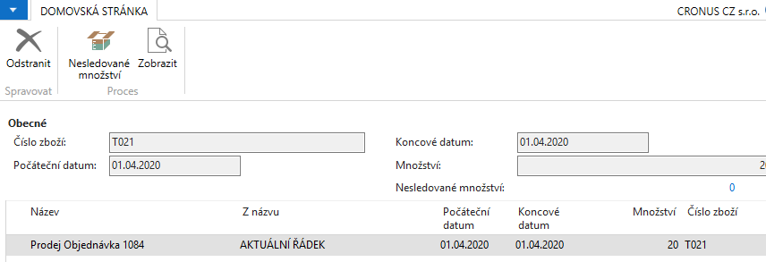
Nákup->plán III.

Slide 18
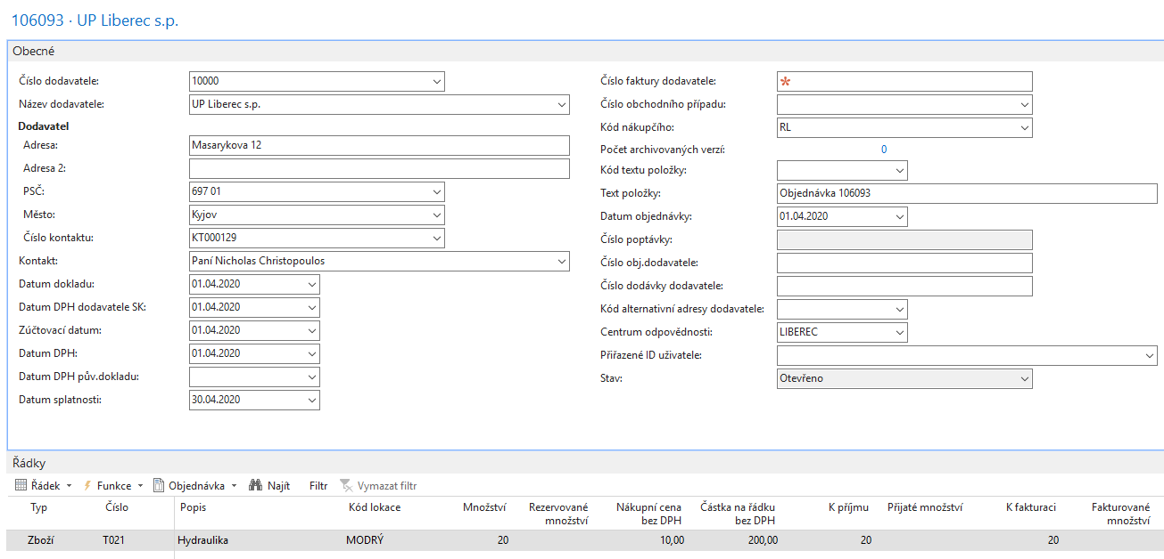
Nová nákupní objednávka
A je to !!!!

Slide 19
Dostupnost zboží – z informační boxu nákupního řádku

Slide 20
Přihlásit se
Používáte-li nástroj pro čtení obrazovky, vypněte Dynamické vyhledávání Google kliknutím sem.
Internet
Obrázky
Videa
Zprávy
Nákupy
Více
Vyhledávací nástroje
Bezpečné vyhledávání
Výsledky hledání
RemixYourHealth Workout Series: The Show Stopper | RemixYourHealth
remixyourhealth.com-940 × 400-Vyhledávání pomocí obrázku
So two weeks ago I introduced you to the ridiculousness that was “The Shredder” workout. Did you try it? How'd it go? If you made it to the end of the ...
Navštívit stránku Zobrazit obrázek
Související obrázky:
Zobrazit další
Na obrázky se mohou vztahovat autorská práva.-Odeslat zpětnou vazbu
Not Dead Yet Radio | Podcast featuring Tommy Bateman & Alex Corolla
www.notdeadyetradio.com-447 × 280-Vyhledávání pomocí obrázku
Tommy starts the show off in an unusual fashion. He announces the show is ending. The time he puts in isn't worth the “rewards” he's getting.
Navštívit stránku Zobrazit obrázek
Související obrázky:
Zobrazit další
Na obrázky se mohou vztahovat autorská práva.-Odeslat zpětnou vazbu
G4 Cancels 'Attack of the Show,' 'X-Play' - Hollywood Reporter
www.hollywoodreporter.com-565 × 318-Vyhledávání pomocí obrázku
Attack of the Show Logo (2) - H 2012
Navštívit stránku Zobrazit obrázek
Související obrázky:
Zobrazit další
Na obrázky se mohou vztahovat autorská práva.-Odeslat zpětnou vazbu

